Slide 1
Servicios definidos en la capa de transporte

Slide 2



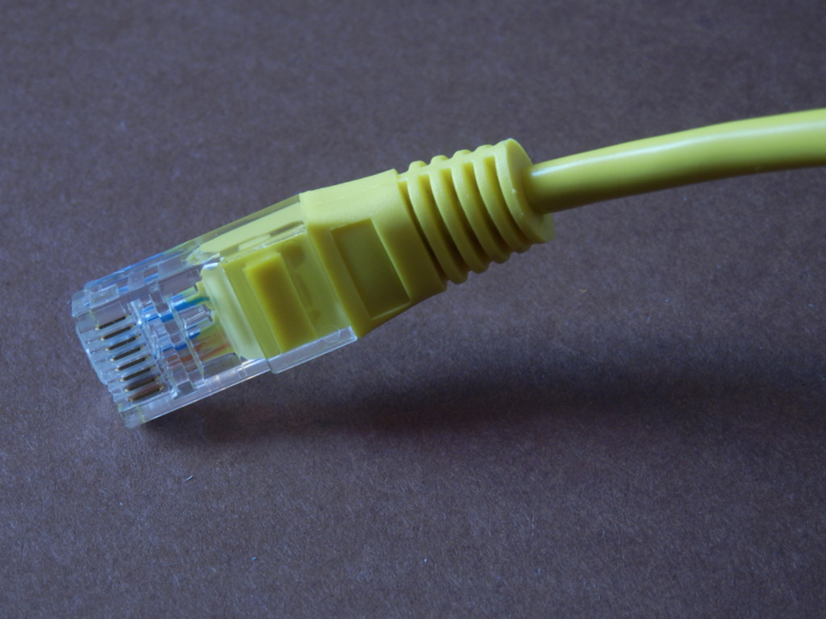
Arquitectura TCP/IP (RFC 1180)
Aplicación
HTTP, FTP, TFTP, etc.
Transporte
TCP
UDP
Internet
IP, ICMP, IGMP, ARP, etc.
Acceso a la red
LLC
MAC
Notes:
Se busca dar un repaso de la arquitectura TCP/IP; danto énfasis en la capa de transporte.
Acceso a la red
Incluye la capa de red
Modelo de referencia IEEE 802
Control de enlace lógico (LLC)
Control de acceso al medio (MAC)
Internet
IP e IGMP
Establece rutas entre la fuente y el destino
Dirige los nodos intermedios
Ensambla paquetes
Reconoce prioridades
Uso de ruteadores
Transporte
Le da confiabilidad a las capas inferiores
Asegura integridad de los mensajes
Control de flujo y control de errores
Multiplexa conexiones
Mapea direcciones a nombres
TCP y UDP
Aplicación
Interfaz del usuario
Residen las aplicaciones
Realiza propiamente la tarea que utiliza las comunicaciones remotas
2

Slide 3
TCP y UDP (RFC 1180)
FTP
HTTP
SMTP
TELNET
RCP
SNMP
NFS
TFTP
TCP
UDP
ICMP
OSPF
RSVP
IGMP
IP
Notes:
Hablar sobre la ubicación de TCP y UDP
3

Slide 4
UDP (Protocolo de Datagramas de Usuario)
UDP (RFC 768)es un protocolo que ofrece servicio de transporte de datagramas no orientado a conexión.
Proporciona un modo de pasar la parte del mensaje de UDP al protocolo de la capa de aplicación (multiplexación).

Slide 5
Características de UDP (1/2)
No orientados a conexión
Los mensajes de UDP se envían sin la negociación del establecimiento de conexión de TCP (handshake)
No fiable
Los mensajes de UDP se envían como datagramas sin secuencia y sin reconocimiento.
El protocolo de aplicación que utiliza los servicios de UDP debe recuperarse de la perdida de mensajes.
Los protocolos típicos de nivel de aplicación que utilizan los servicios de UDP, proporcionan sus propios servicios de fiabilidad o retransmiten periódicamente los mensajes de UDP o tras un periodo de tiempo preestablecido.

Slide 6
Características de UDP (2/2)
Proporciona identificación de los protocolos de nivel de aplicación
UDP proporciona un mecanismo para enviar mensajes a un protocolo o proceso del nivel de aplicación en un host de una red.
El encabezado UDP proporciona identificación tanto del proceso origen como del proceso destino (#puerto)

Slide 7
Qué no ofrece UDP (1/2)
Buffer
UDP no proporciona ningún tipo de buffer de los datos de entrada, ni de salida.
Es el protocolo de nivel de aplicación quien debe proveer todo el mecanismo de buffer.
Segmentación
UDP no proporciona ningún tipo de segmentación de grandes bloques de datos.
Por lo tanto la aplicación debe enviar los datos en bloques suficientemente pequeños para que los datagramas de IP para los mensajes de UDP, no sean mayores que la MTU de la tecnología de Nivel de Interfaz de Red por la que se envían.
El tamaño máximo de datagrama es de 65535 bytes

Slide 8
Que no ofrece UDP (2/2)
Control de flujo
UDP no proporciona control de flujo ni del extremo emisor, ni del extremo receptor.
Los emisores de mensajes UDP pueden reaccionar a la recepción de los mensajes de Control de flujo de origen de ICMP, pero no se requiere.

Slide 9
Usos de UDP (2/2)
No se requiere fiabilidad por un proceso periódico de anuncios
Si el protocolo de Nivel de aplicación publica periódicamente la información, no se requiere un envío fiable.
Si se pierde un mensaje, se vuelve a anunciar de nuevo tras el período de publicación.
Un ejemplo de protocolo de Nivel de aplicación que usa anuncios periódicos (30 segundos) es el Protocolo de Información de Enrutamiento (RIP – Routing Information Protocol).
Envío de uno a muchos
UDP se utiliza como protocolo de Nivel de transporte siempre que se debe enviar datos de Nivel de aplicación a múltiples destinos mediante direcciones de IP de diffusion (broadcast) o multidifusión (multicast).
TCP se puede usar sólo en envío de uno a uno.
Ejemplo: Un envío de señal de video o voz a través de la red de paquetes.

Slide 10
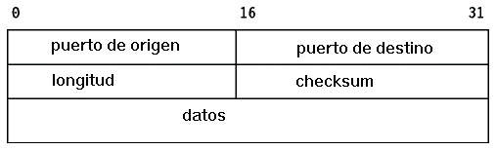
Encabezado UDP
Tamaño máximo de datagrama: 65535 bytes

Slide 11
TCP (Protocolo de Control de Transmisión)
El Protocolo de Control de Transmisión (TCP – Transmission Control Protocol, RFC 793), es el protocolo de la capa de Transporte que proporciona un servicio de entrega confiable de transferencia de datos de extremo a extremo.
Y ofrece un método para pasar datos encapsulados mediante TCP a un protocolo de la capa de aplicación

Slide 12
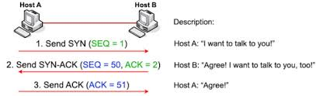
Características de TCP (1/5)
Orientado a conexión
Antes de poder transferir los datos, dos procesos (local y remoto) deben negociar una conexión TCP mediante un proceso de establecimiento de conexión (handshake).
Las conexiones TCP se cierran formalmente mediante el proceso de finalización de conexión TCP.
Full Duplex
Para cada terminal TCP, la conexión TCP está formada por dos canales lógicos: un canal para transmitir datos (salida) y uno para recibir datos (entrada).
Con la tecnología adecuada de la capa de Interfaz de Red, la terminal podría transmitir y recibir datos al mismo tiempo.
El encabezado TCP contiene el número de secuencia de los datos de salida y un reconocimiento de los datos de entrada.

Slide 13
Características de TCP (2/5)
Fiable
En el transmisor, los datos enviados en una conexión TCP están secuenciados y se espera un reconocimiento afirmativo por parte del receptor.
Si no se recibe ningún reconocimiento, el segmento se transmite de nuevo.
En el receptor, los segmentos duplicados se descartan y los segmentos que llegan fuera de secuencia se colocan en la secuencia correcta.
Siempre se utiliza una suma de comprobación TCP para comprobar la integridad de nivel de bit del segmento TCP.

Slide 14
Características de TCP (3/5)
Secuencia de bytes
TCP reconoce los datos enviados a través de los canales de entrada y salida como una secuencia continua de bytes.
El número de secuencia y el número de reconocimiento en cada encabezado TCP se define en límites de bytes.
TCP no reconoce límites de mensajes o registros en la secuencia de bytes.
El protocolo de la capa de Aplicación debe proporcionar el análisis correspondiente de la secuencia de bytes de entrada

Slide 15
Características de TCP (4/5)
Control de flujo del emisor y del receptor.
Para evitar el envío de demasiados datos a la vez y la saturación de la red IP.
TCP implementa control de flujo del emisor que, gradualmente, escala la cantidad de datos a la vez.
Para evitar que el emisor envíe datos que el receptor no puede almacenar en buffer.
TCP implementa control de flujo del receptor que indica la cantidad de espacio libre en el buffer del receptor.

Slide 16
Características de TCP (5/5)
Entrega de uno a uno
Las conexiones de TCP son un circuito lógico punto a punto entre dos protocolos de la capa de Aplicación.
TCP no proporciona un servicio de uno a varios.
Normalmente, TCP se utiliza cuando el protocolo de la capa de aplicación requiere un servicio de transferencia de datos confiable y el protocolo de aplicación no proporciona este tipo de servicio.

Slide 17
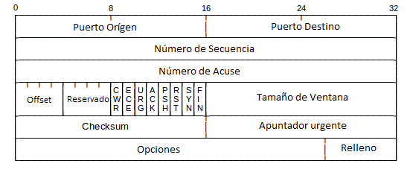
Encabezado TCP
Tamaño promedio de segmento: 576 bytes (PPP) ó MTU

Slide 18
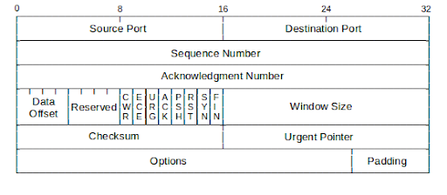
Formato de encabezado TCP
Puerto origen = id de aplicación que generó los datos
Puerto destino = id de aplicación que recibirá los datos
# Secuencia = # de byte enviado al inicio del segmento
# Acuse = # de byte que se espera recibir en el siguiente segmento por recibir
Tamaño de Ventana = Espacio en el buffer de datos de TCP

Slide 19
Formato de encabezado TCP
Checksum = Suma de comprobación de todo el PDU de Transporte (encabezado + datos)

Slide 20
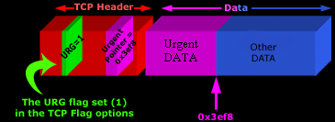
Formato de encabezado TCP
Apuntador urgente = Especifica donde terminan los datos urgentes contenidos en la carga útil del segmento que deben ser entregados antes que los datos normales al proceso destino (comando durante transferencia en FTP)
*solo en el destinatario

Slide 21
Formato de encabezado TCP
Banderas:
SYN = usada para indicar la solicitud de un establecimiento de conexión
FIN = usada para solicitar la finalización de conexión
RST = usada para rechazar el intento de conexión
ACK = usada para indicar al receptor que debe considerar el campo # de acuse

Slide 22
Formato de encabezado TCP
Banderas:
PSH = la app emisora informa a TCP que los datos deben enviarse inmediatamente (OOB no espera a que se complete MSS). También informa al receptor que los datos deben ser entregados a la app destino en cuanto lleguen
*Emisor y receptor

Slide 23
Formato de encabezado TCP
Banderas:
Urg = indica al receptor que dentro del segmento hay datos que necesitan ser procesados antes que la información regular
ECE y CWR = usadas en el establecimiento de conexión para informar si la conexión cuenta con notificación de congestionamiento (notificaciones generadas por el enrutador por banderas encabezado IP (ECN=11)). Quien la recibe enciende bandera ECE en TCP y la envía al host emisor, este reduce la ventana de envío y enciende CWR

Slide 24
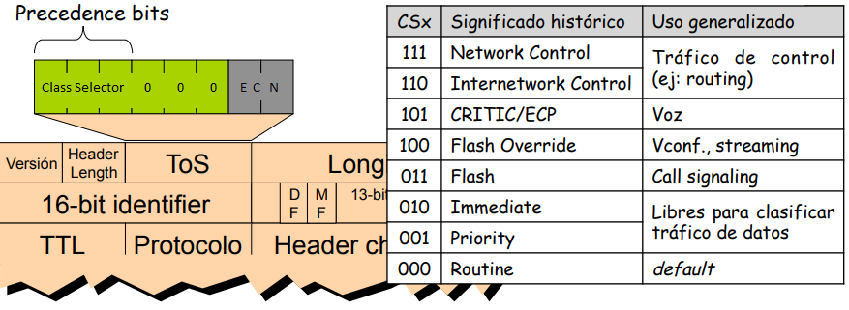
Servicios Diferenciados
00 = Sin capacidad ECN
01 = Capacidad de transporte ECN (0)
10 = Capacidad de transporte ECN (1)
11 = Congestión encontrada
ECN =

Slide 25
Formato de encabezado TCP
Banderas:
C -------→ S SYN=1, ECE=1, CWR=1
S --------→ C SYN=1, ACK=1, ECE=1, CWR=0
Combinación de banderas que representa capacidad ECN

Slide 26
Formato de encabezado TCP
Opciones:
MSS= MTU
Escala de ventana = se extiende la ventana 14 bits más para un total de 30 bits (enlaces wan con gran ancho de banda y alta latencia)
Acuses selectivos = control de flujo (SREJ, solicitud de segmentos fuera de orden)
Marcas de tiempo = para calcular el temporizador de reenvío de segmentos basado en RTT

